Slide 1

МУНИЦИПАЛЬНОЕ ДОШКОЛЬНОЕ ОБРАЗОВАТЕЛЬНОЕ УЧРЕЖДЕНИЕ
"ДЕТСКИЙ САД №11 "КОЛОКОЛЬЧИК" ТУТАЕВСКОГО МУНИЦИПАЛЬНОГО РАЙОНА
Экологический проект
«Огород на подоконнике»
Старшая группа № 9
Проект разработан:
воспитателями старшей группы Фроловой О.А. и Рогозиной Н.Ю.
Апрель – май 2020

Slide 2
Информационная карта проекта
Тип проекта: познавательно-исследовательский.
Время реализации: долговреенный.
Участники проекта: дети старшей группы №9, родители, воспитатели Фролова О.А. и Рогозина Н.Ю.
Образовательные области: социально-коммуникативное развитие, познавательное, художественно-эстетическое развитие.

Slide 3
Актуальность
Огород на подоконнике способствует развитию любознательности и наблюдательности
у детей, это помогает лучше узнать жизнь растений.
Работа над проектом будет способствовать расширению представлений детей о растениях, как о живых организмах, об условиях, необходимых для их роста и развития . Развивать эстетическое чувство, умение радоваться красоте выращиваемых растений и получать удовлетворение от результата своего труда.

Slide 4
Цель проекта:
Заложить основы формирования экологической культуры у детей и родителей. Формирование у детей интереса к опытнической и исследовательской деятельности по выращиванию культурных растений в комнатных условиях, воспитание у детей любви к природе.

Slide 5
Задачи проекта:
Обучающие:
Сформировать представление о жизни растений как живых организмах(они растут, дышат им требуется питание, страдают от различных болезней)
Обобщать представление детей о необходимости света, тепла, влаги для роста и развития растений; обогащать словарный запас детей.
Воспитывающие:
Воспитывать бережное отношение к природе; воспитывать желание трудиться и помогать взрослым ухаживать за растениями; воспитывать ответственность при уходе за своими растениями( вовремя поливать и рыхлить почву)
Развивающие:
Развивать познавательные и творческие способности детей в процессе совместной исследовательской деятельности. Формировать у детей понятия взаимосвязи «природа и человек» человек садит ухаживает и выращивает растения, растения вырастают и кормят своими плодами.

Slide 6
Планируемый результат
Для детей:
Познакомятся с особенностями выращивания культурных растений;
Научатся ухаживать за растениями(поливать, рыхлить)
Насладиться результатом своей деятельности
Для родителей:
Привлечь детей к совместному труду дома и в огороде.
Взаимодействовать с педагогами по вопросам экологического воспитания.
Возможность поделиться своим опытом с детьми .
Для педагогов:
Ведут активную работу по экологическому воспитанию.
Используют различные формы работы, интеграцию образовательных областей.
Используют современные педагогические технологии.
Распространяют и обобщают опыт.

Slide 7
Подготовительный этап
1.Составить план проекта.
Подбор художественной и научной литературы, иллюстраций, стихотворений, загадок, рассказов об овощах и их полезных свойствах;
2. Подбор наглядно – дидактического и демонстрационного материала( сказки, мультфильмы, познавательные передачи про овощи)
3.Организовать работу с родителями: Консультация для родителей: «Польза совместной деятельности»
Беседа с родителями «Наш огород»
Консультация для родителей «Исследовательская деятельность детей»

Slide 8
Основной этап
Тематические беседы при помощи родителей:
« Для чего растению семена?», «Когда овощи могут помочь, а когда могут навредить нашему здоровью», « Вода и земля- овощей лучшие друзья»
Чтение и разучивание с детьми стихов, загадок, поговорок о овощах;
Просмотр сказок, мультфильмов, детских познавательных передач про овощи;
Покупка семян, почвы, подготовка контейнеров для посадки культурных растений;
Рассматривание сухих семян и семян проросших;
Посадка проросших семян в землю, полить и укрыть от высыхания и для создания парникового эффекта;
Ежедневные наблюдения за посадками;
Ведение фотоотета по пректу.

Slide 9
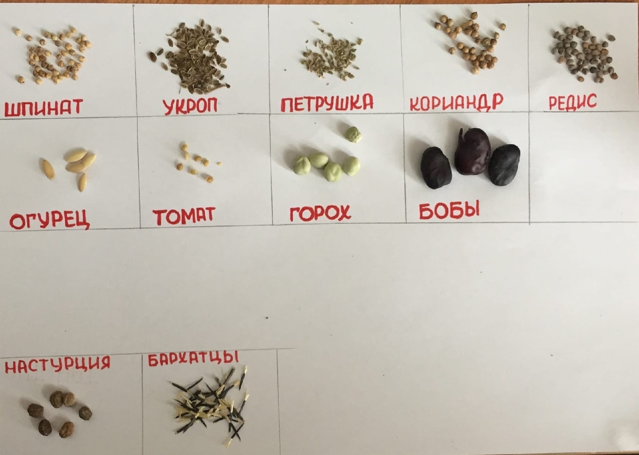
Сухие семена растений

Slide 10
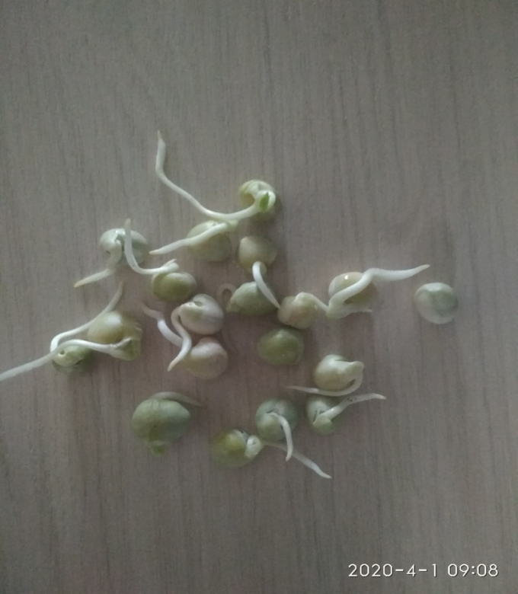
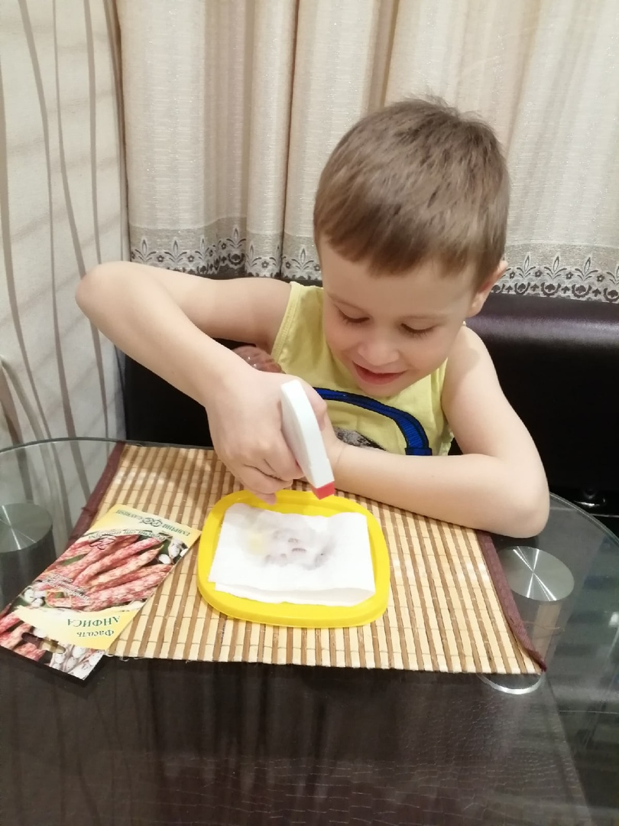
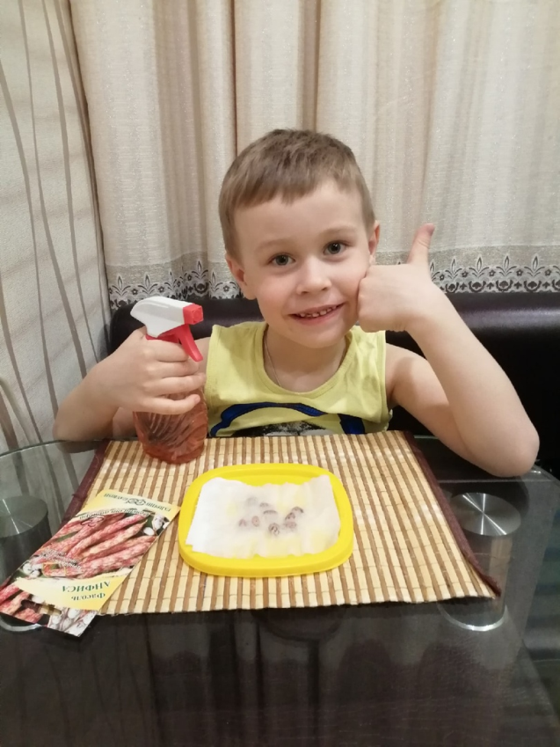
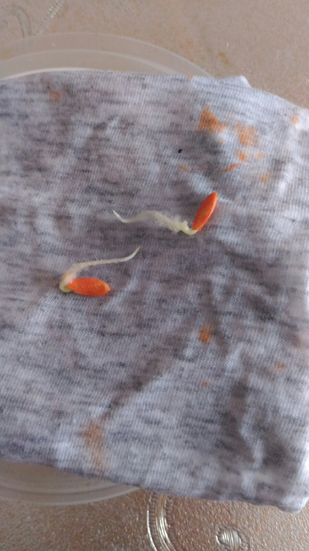
Проращиваем семена растений

Slide 11
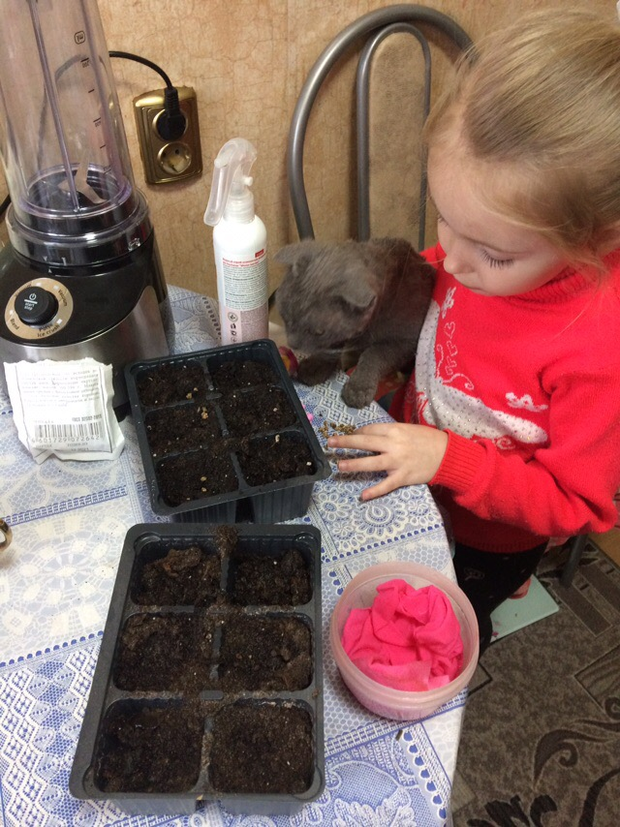
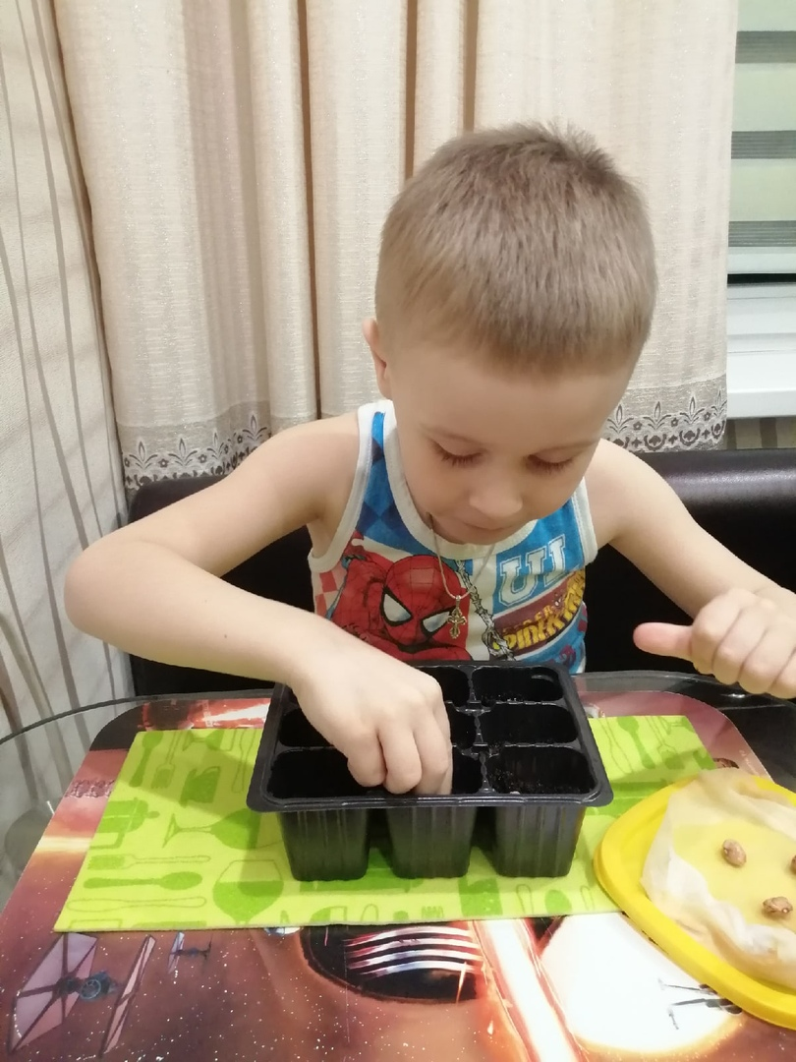
Посадка семян в подготовленную почву

Slide 12
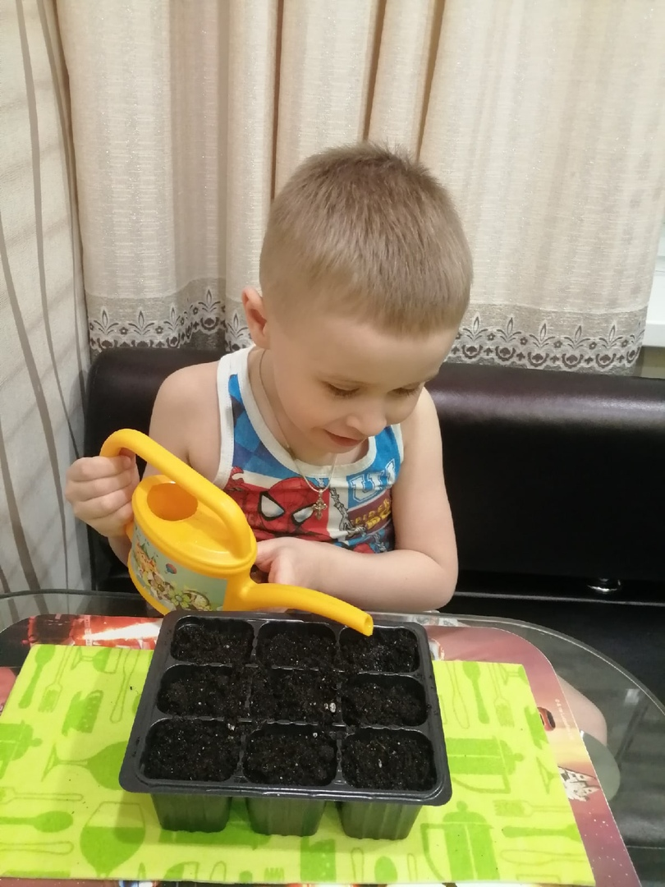
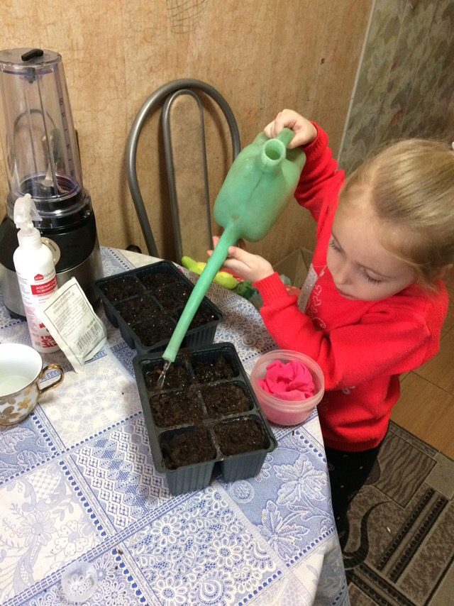
Поливаем посаженные семена

Slide 13
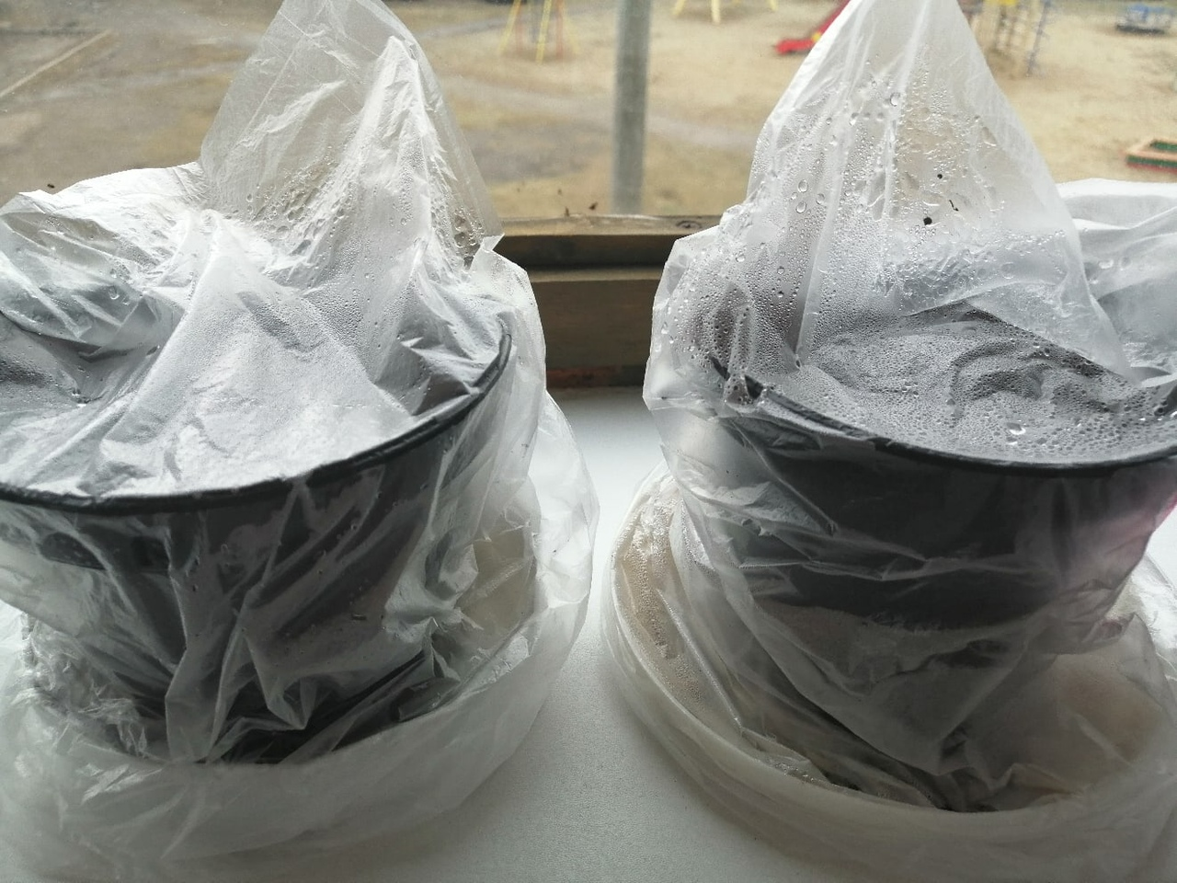
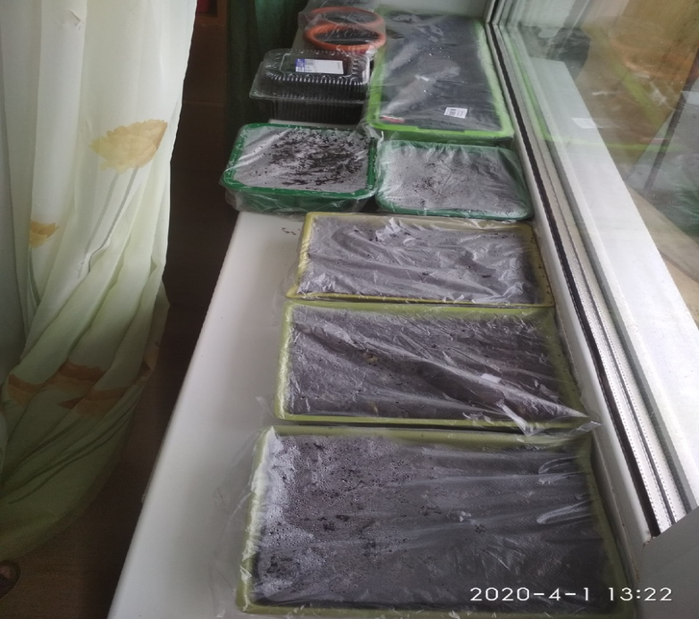
Укрываем посаженные семена растений и оставляем на 5 дней

Slide 14
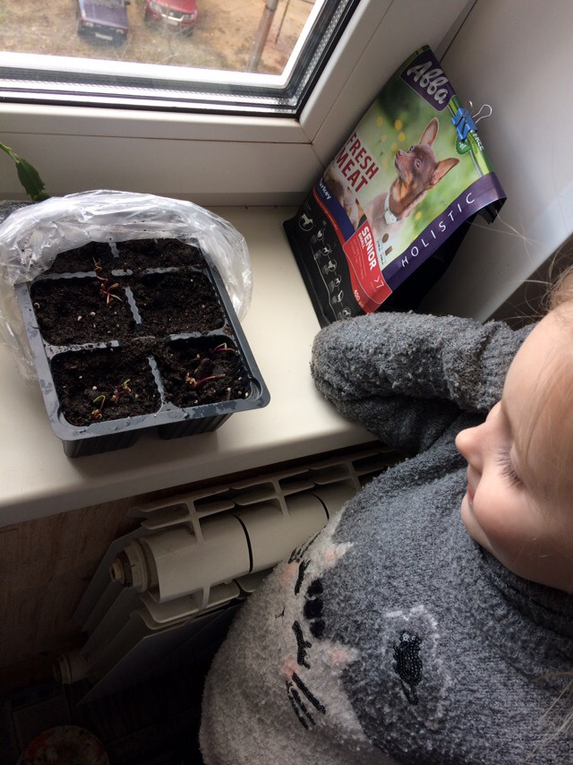
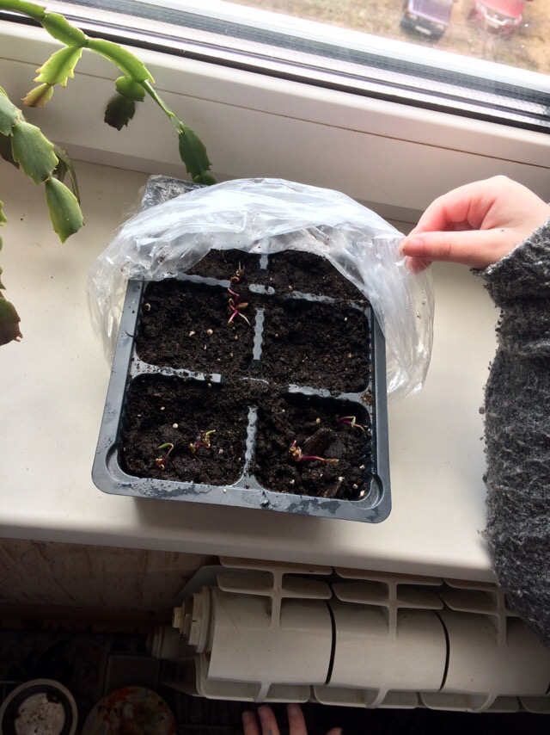
Наблюдаем первые всходы

Slide 15
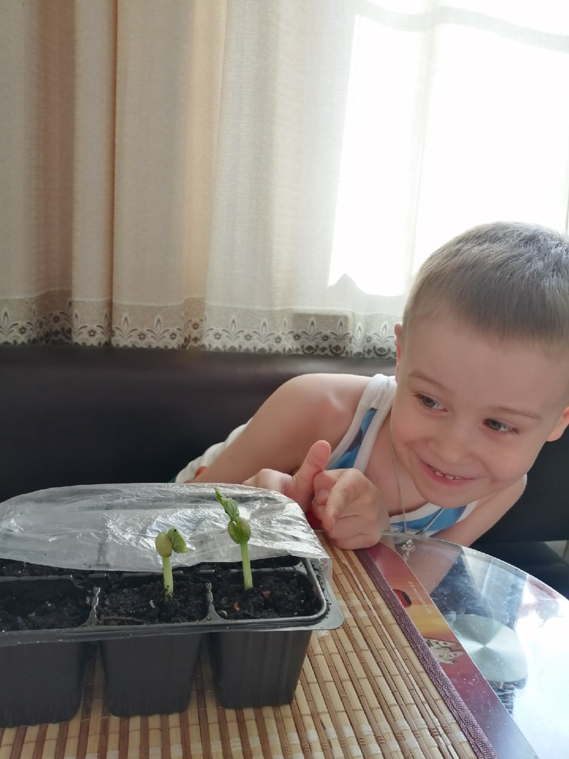
Ура!!! Все получилось! Первые росточки!

Slide 16
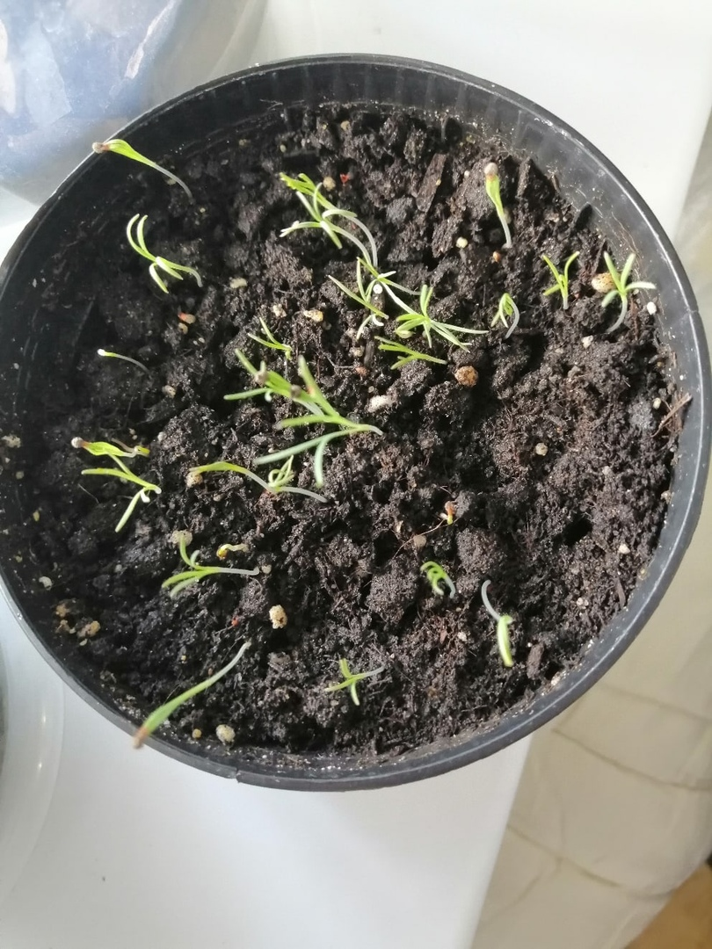
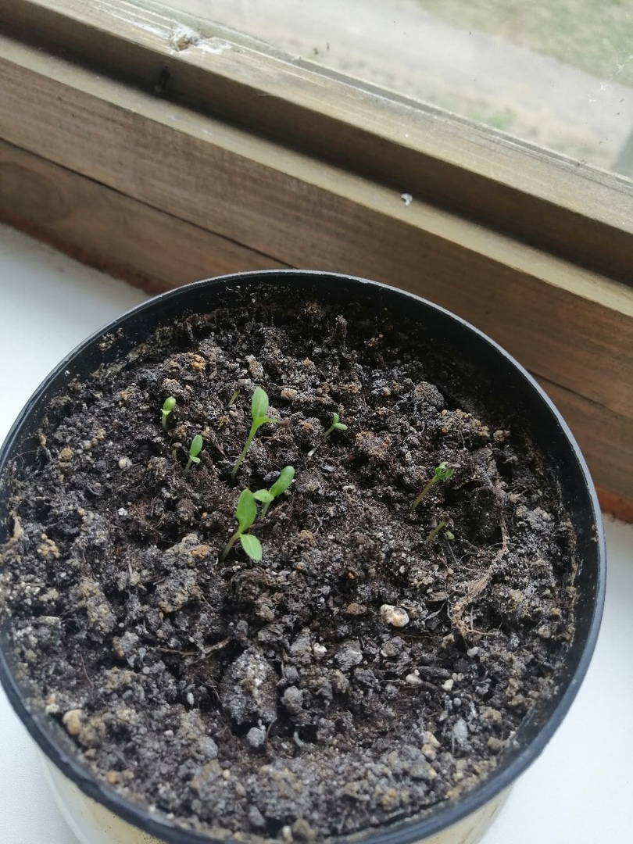
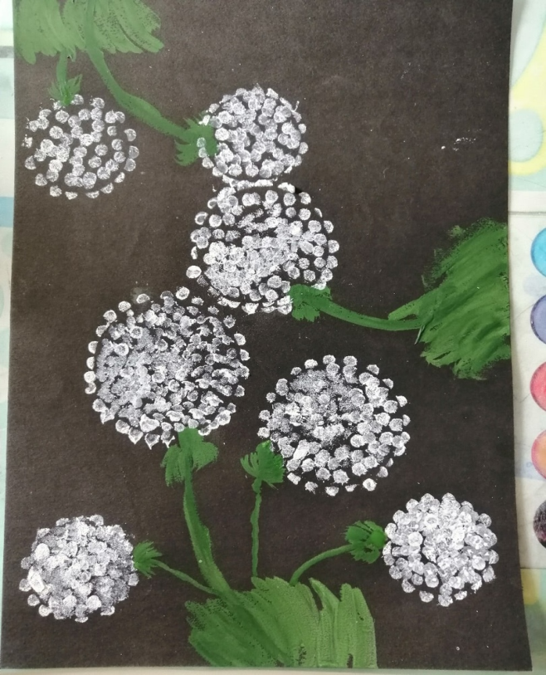
Долгожданные всходы

Slide 17
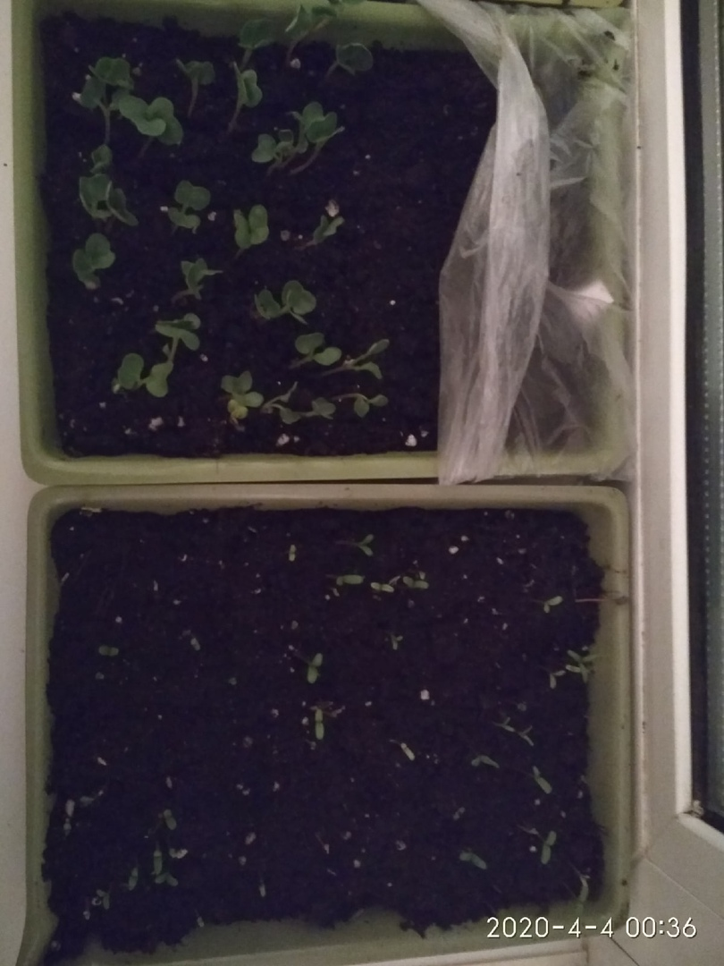
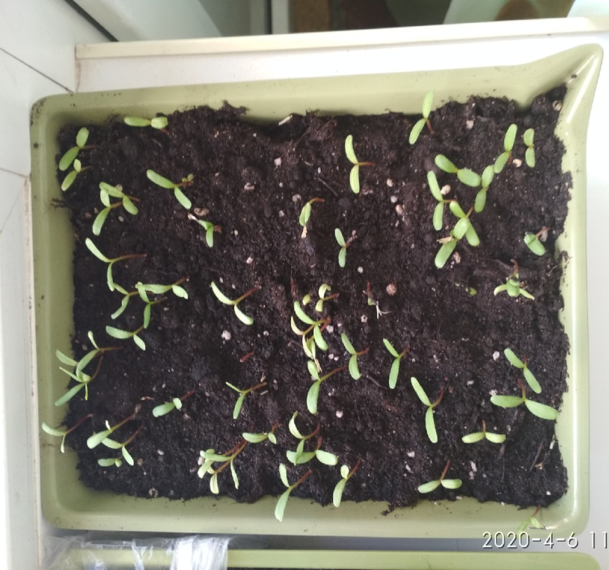
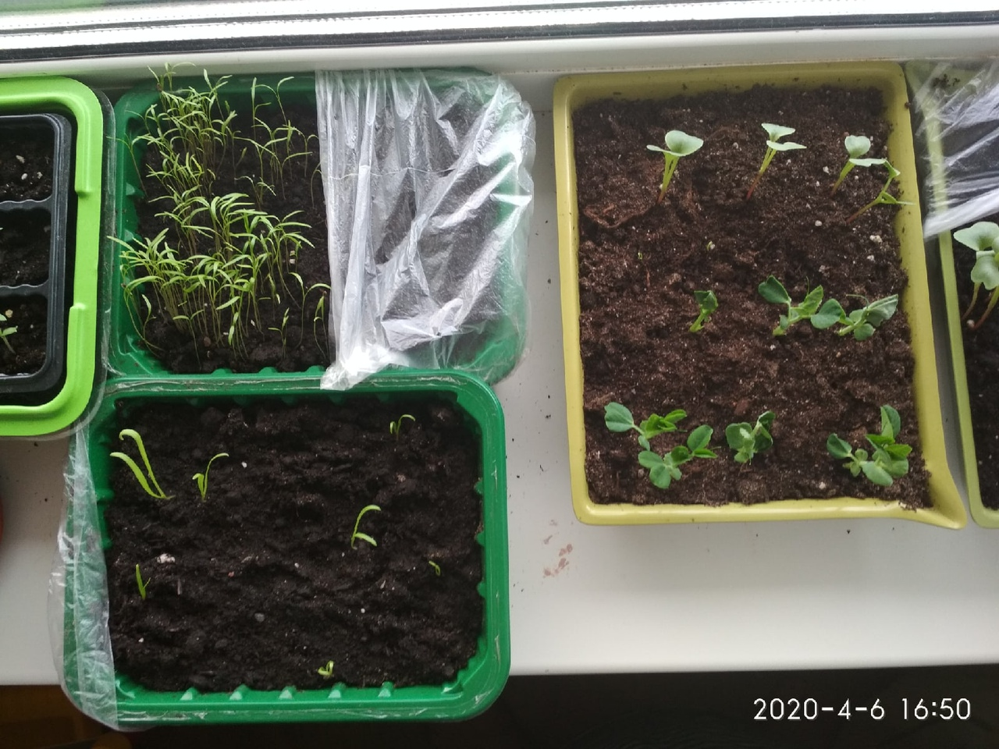

Slide 18
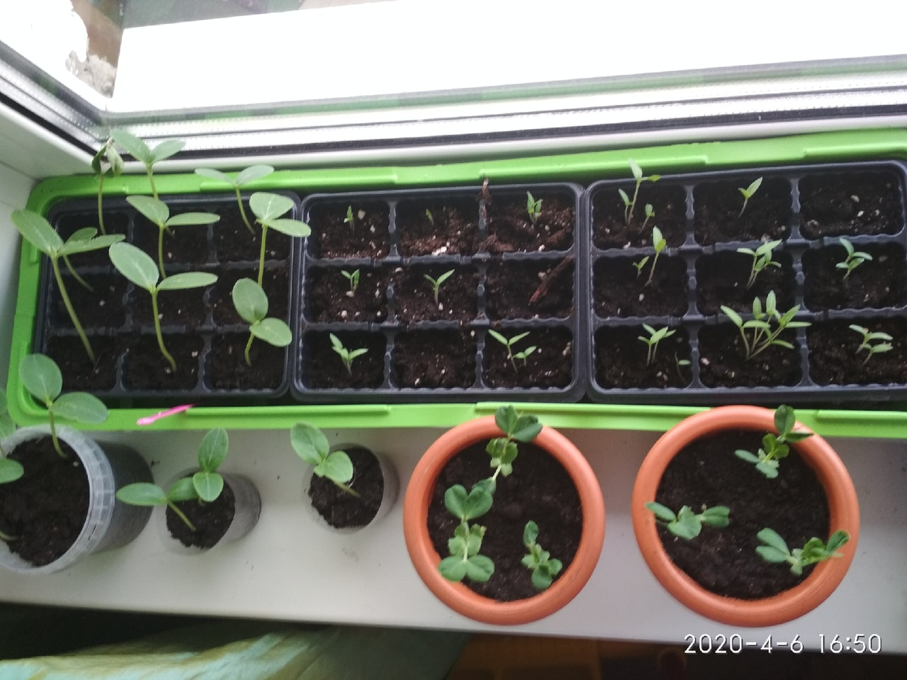

Slide 19
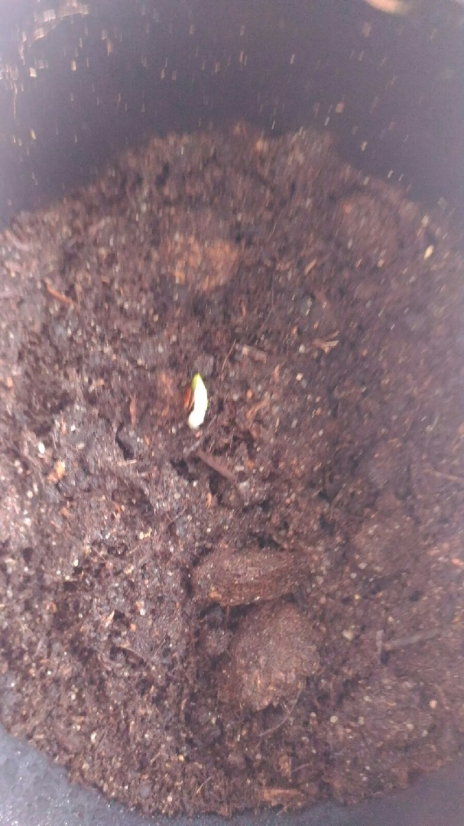
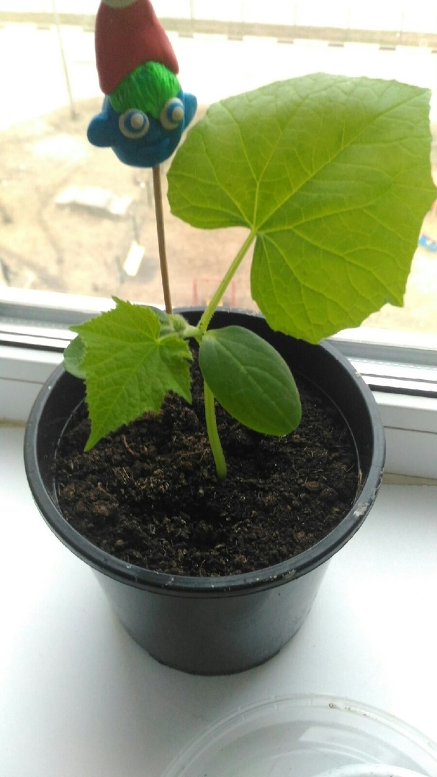
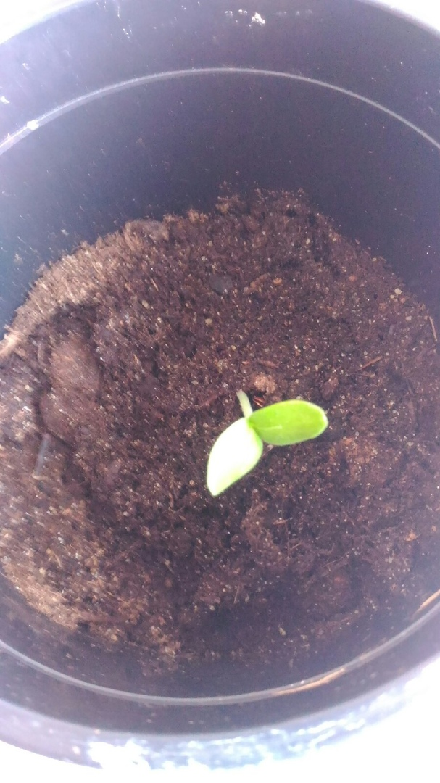
Огуречик, огуречик – ну совсем, как человечик

Slide 20
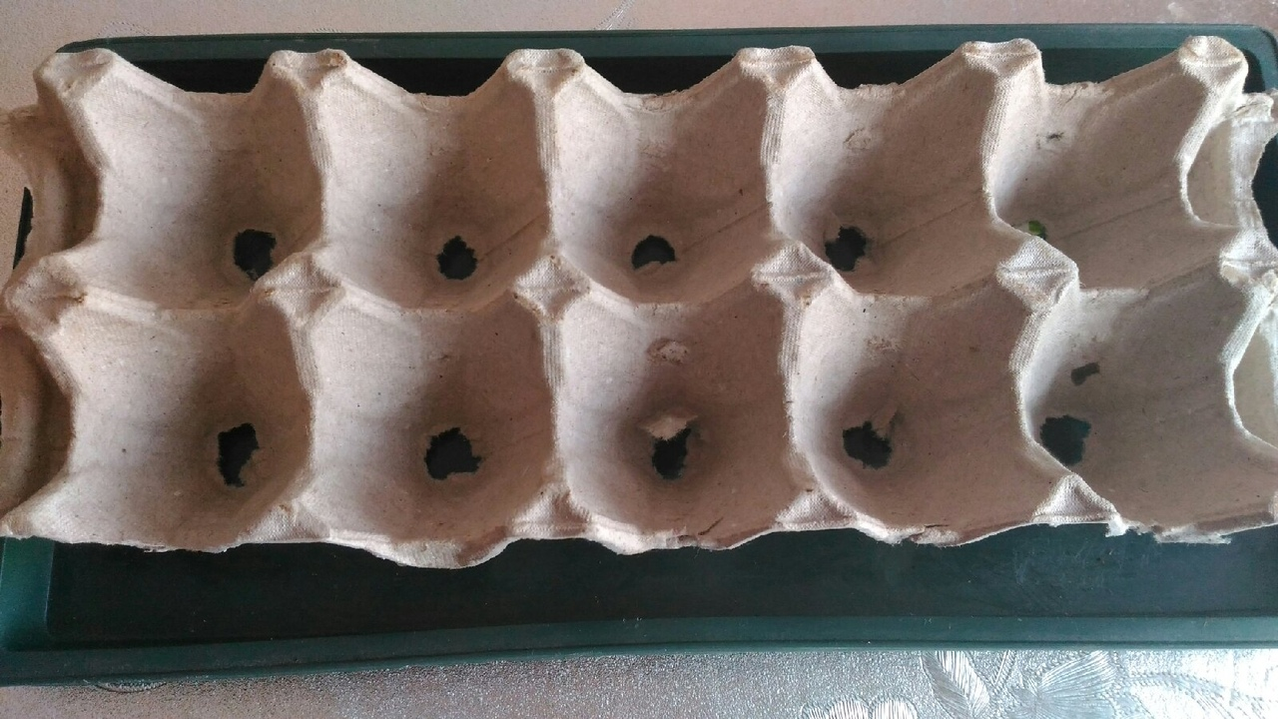
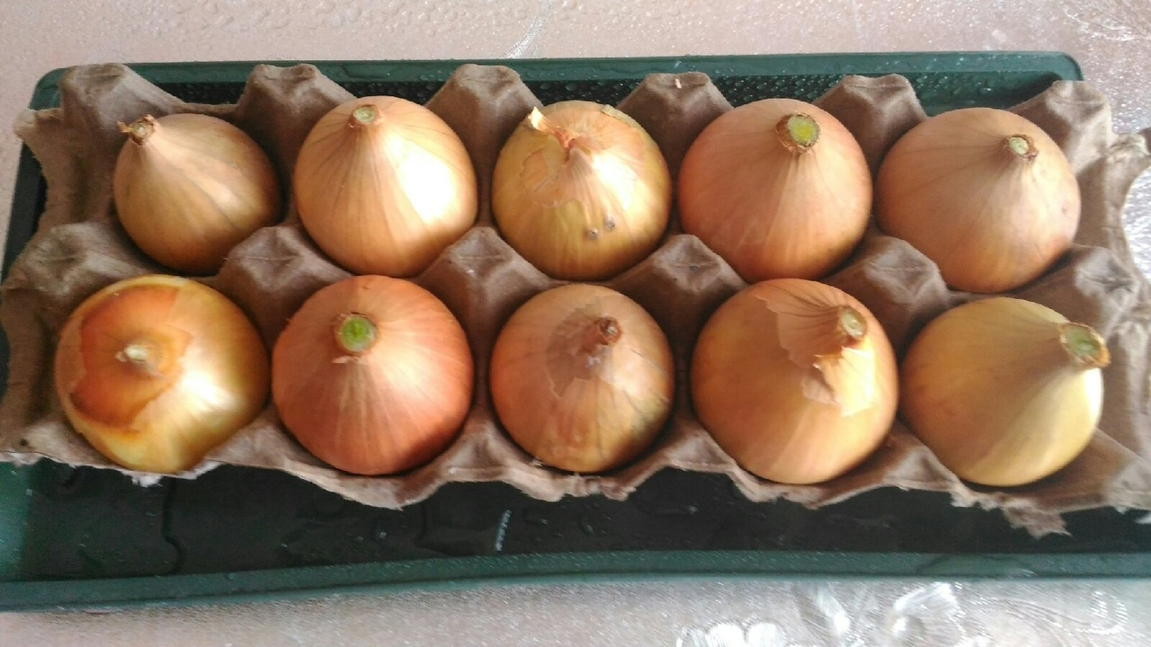
Посадка лука в ячейках из под яиц

Slide 21
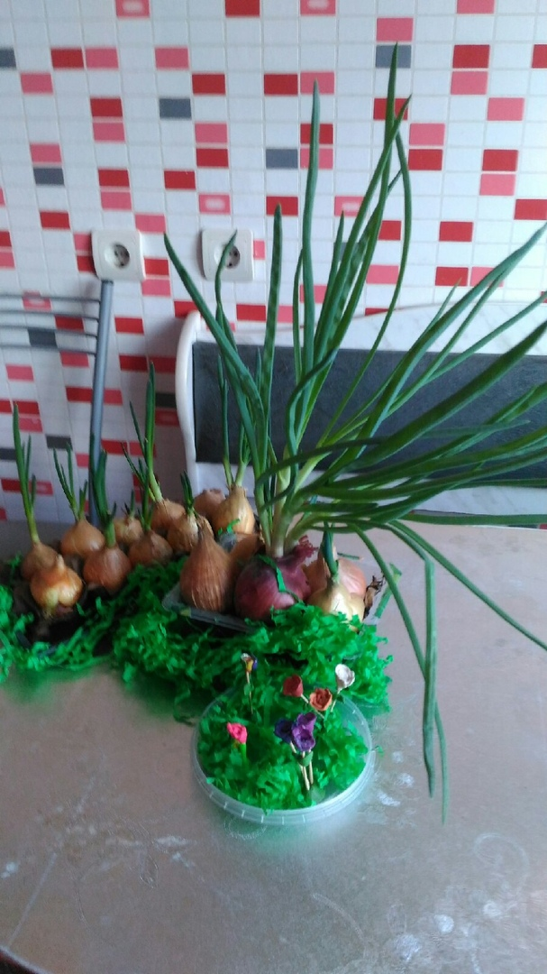

Slide 22
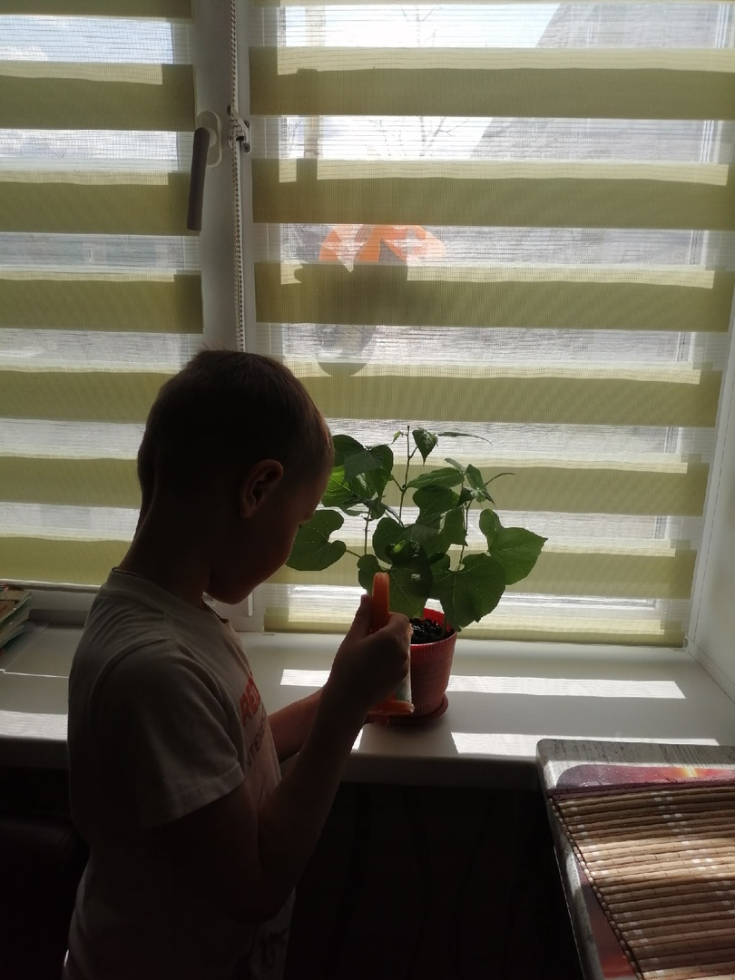
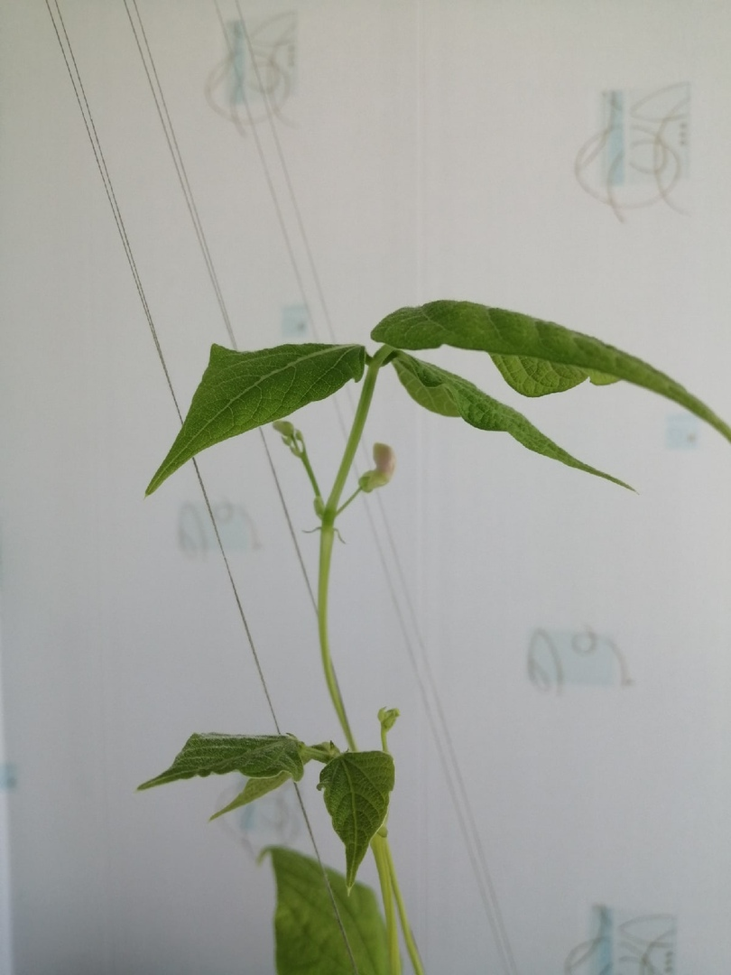

Slide 23
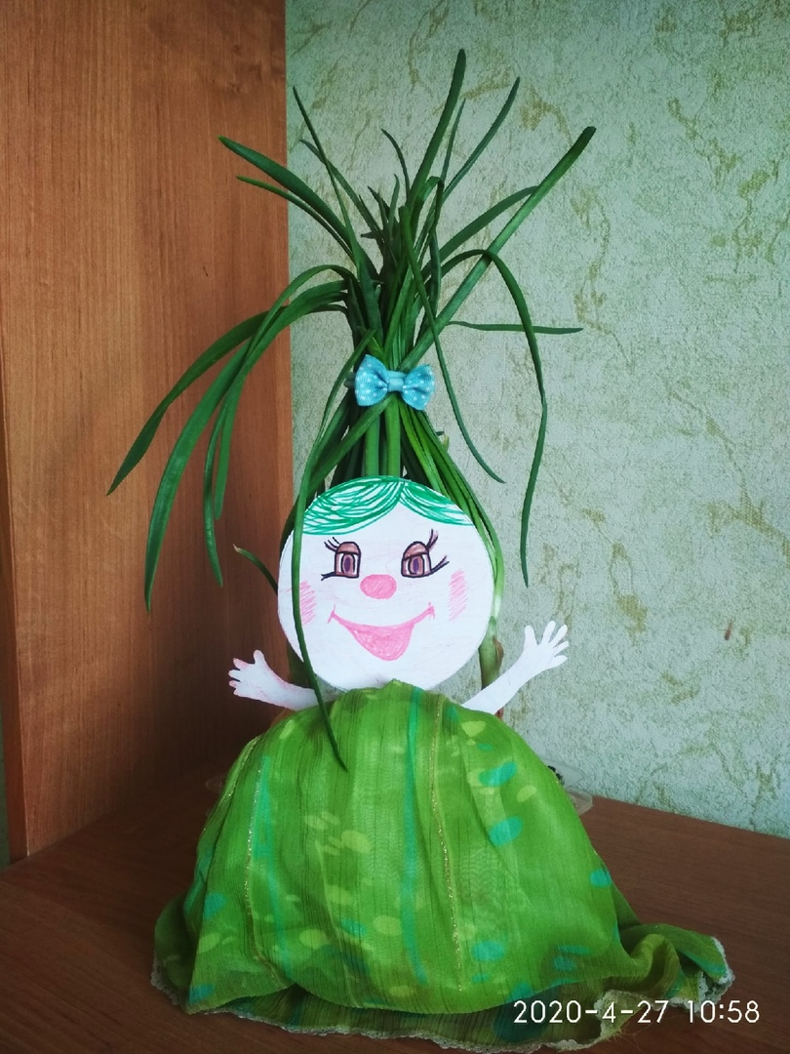
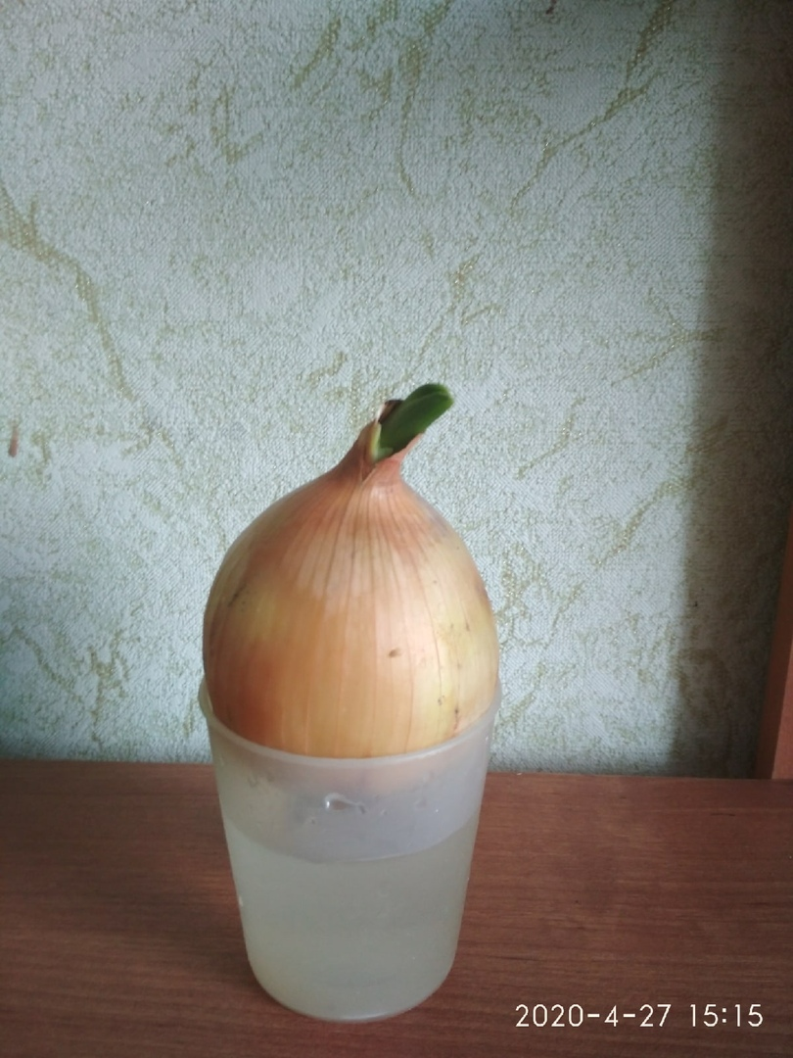

Slide 24
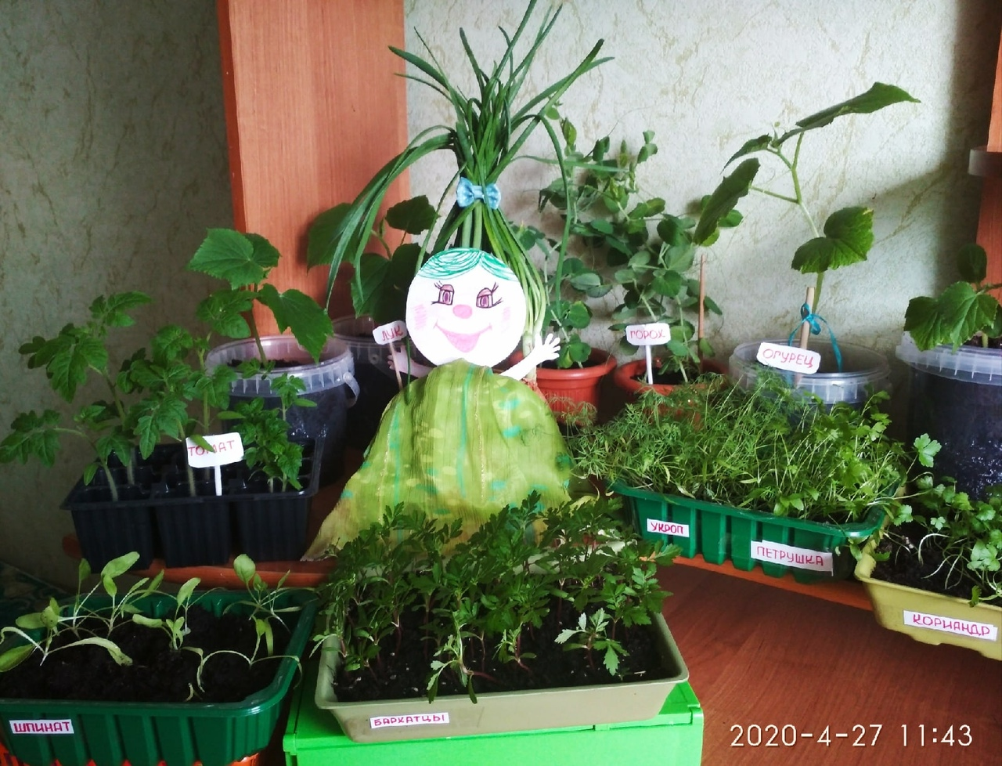

Slide 25
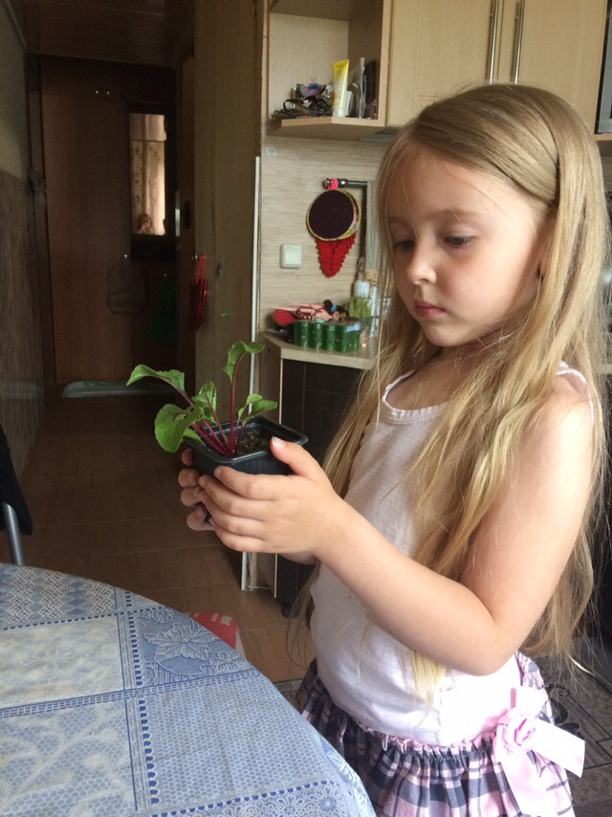
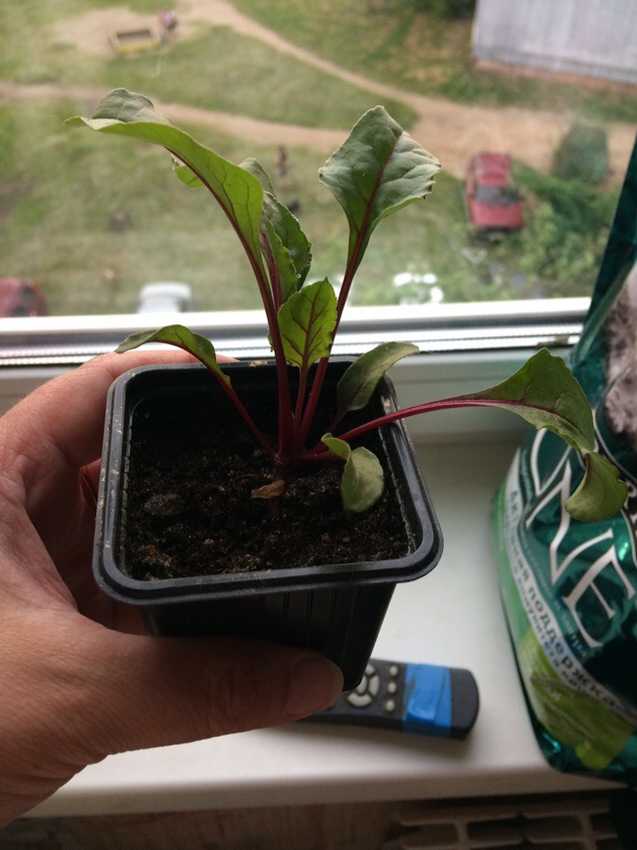

Slide 26
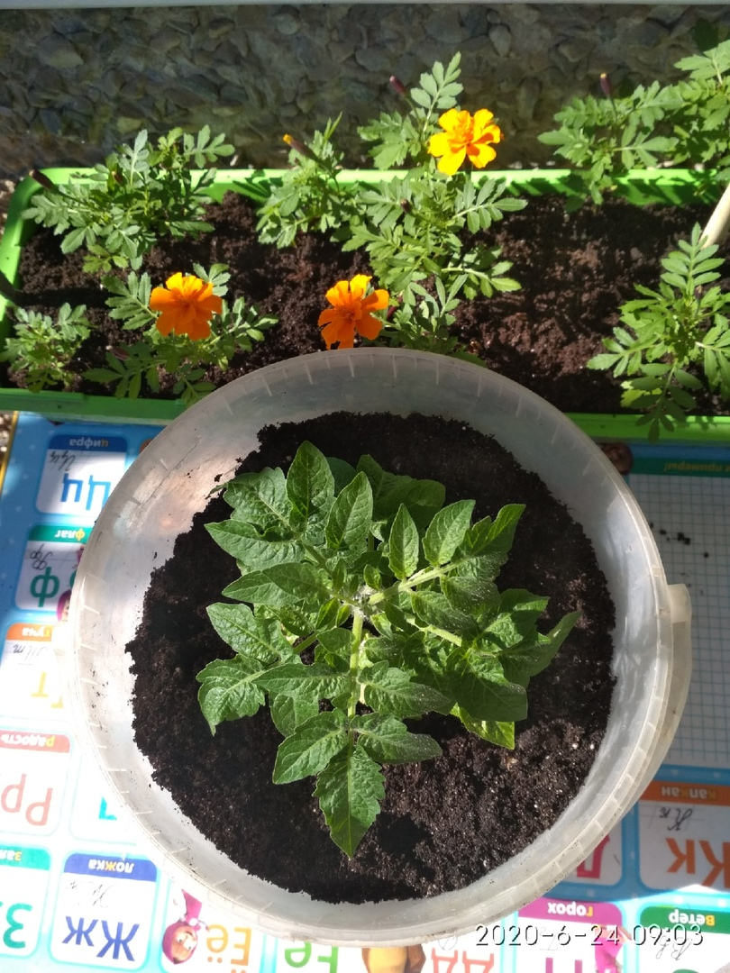
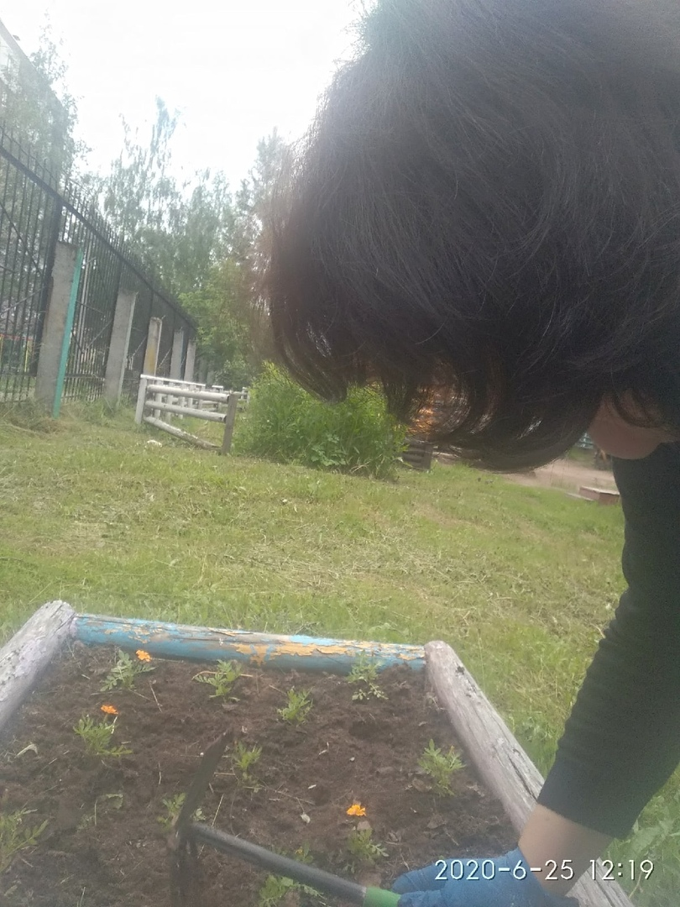

Slide 27
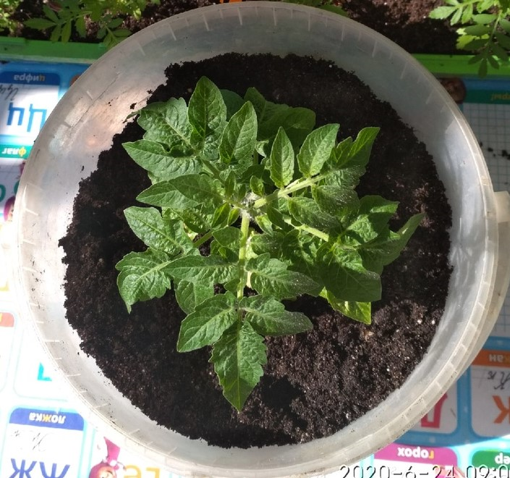
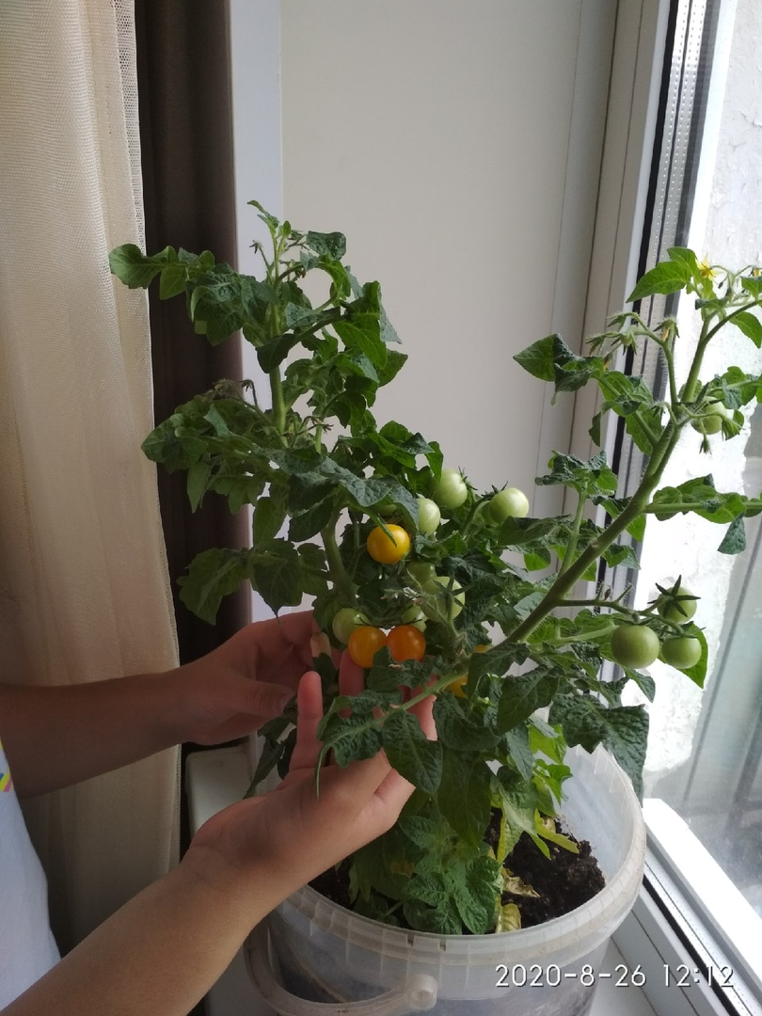

Slide 28
Результат:
1.Дети научились сажать лук, томаты, огурцы, свеклу, фасоль ,горох, цветы и другие растения в комнатных условиях, ухаживать за ними, познакомились с условиями их роста,
научились видеть красоту этих растений.
2.У детей сформировались знания и представления о росте растений в почве при определенном уходе , в стакане с водой и в ячейках от яиц.
3. В домашних условиях во время карантина дети , родители и воспитатели
вырастили свой маленький огород на подоконнике, который принес удовлетворение, радость переживания успеха, осознание собственных умений и возможностей.

Slide 29
Заключительный этап
Работа с детьми:
Итоговая беседа: «Что нового и интересного мы узнали за время работы с нашим огородом?» .
Представление и обобщение результатов, полученных в процессе исследовательской деятельности детей.

Slide 30
Художественная литература:
Стихи об овощах, Р. Бикметова, О. Шалимова, Н. Горюнова, Л. Буртан, Е. Евсеева), стихи про семена ( С. Ранджелович), загадки, пословицы, рассказ Н.Носова« Огурцы»,
сказка Альберта Иванова «Раз — горох, два — горох», Дж. Родари «Чипполино», русские народные сказки «Вершки и корешки», «Пых».
Методическая литература:
1. Корнилова В, М, «Экологическое окно в детском саду».
2. Иванова А. И. «Экологические наблюдения и эксперименты в детском саду. Мир растений» М. 2005г.
3. Соломенникова О.А. «Ознакомление с природой в детском саду»,
4. Тугушева Г. П., Чистякова А. Е. «Экспериментальная деятельность детей среднего и старшего возраста». Санкт – Петербург. Детство – Пресс 2008г. 5. Комарова Н. Г., Грибова Л. Ф. «Мир, в котором я живу», М. 2006г.
5. Веракса Н.Е., Галимов О.Р.«Познавательно-исследовательская деятельность дошкольников» , -М. изд.МОЗАИКА-СИНТЕЗ,2014
6. Интернет ресурсы.

